Slide 1
УПРАЖНЕНИЕ ДЛЯ ПЕДАГОГОВ

Slide 2
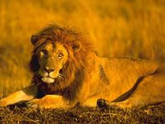
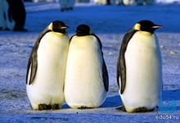
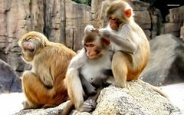
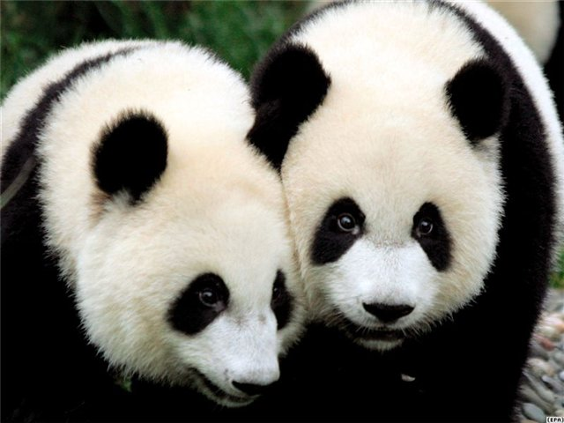
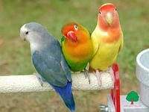
ЗООПАРК

Slide 3
ДИРЕКТОР
ПЕДАГОГИ
РОДИТЕЛИ
ДЕТИ
СЕМЬЯ

Slide 4
СПАСИБО ЗА ВНИМАНИЕ

